Slide 1
解线性代数方程组 的直接法
温丹苹
邮箱：dpwen@nju.edu.cn
办公室：工管院协鑫楼306

Slide 2
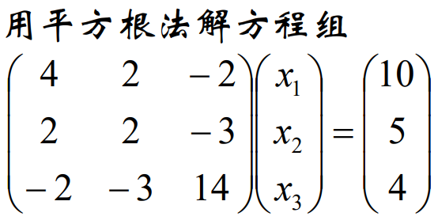
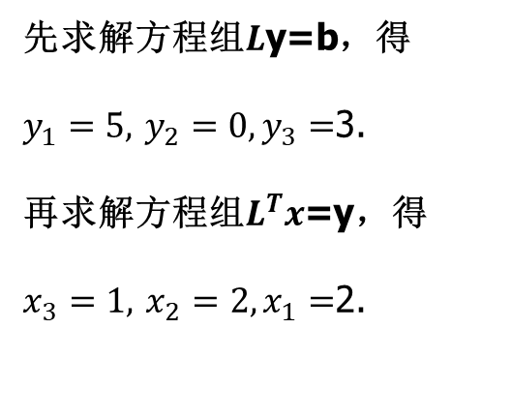
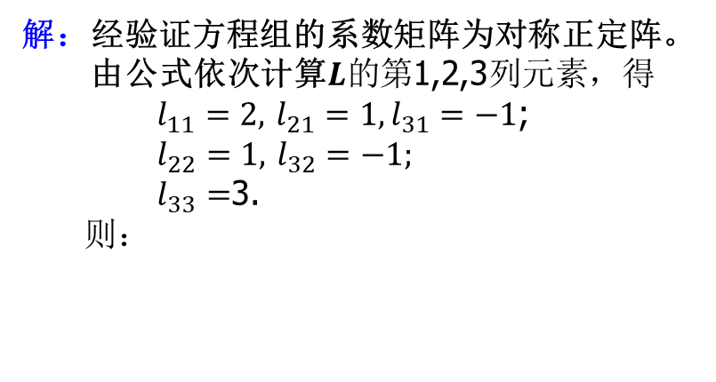
3.3 平方根法
例：
笔算，不用交
解：经验证方程组的系数矩阵为对称正定阵。
由公式依次计算$L的第$1,2,3列元素，得
$l_{11}=2,$ $l_{21}=1,l_{31}=−1$;
$l_{22}=1,$ $l_{32}=−1;$
$l_{33}=$3.
则：
先求解方程组$L$y=b，得
$y_{1}=5,$ $y_{2}=0,y_{3}=$3.
再求解方程组$L^{T}x$=y，得
$x_{3}=1,$ $x_{2}=2,x_{1}=$2.

Slide 3
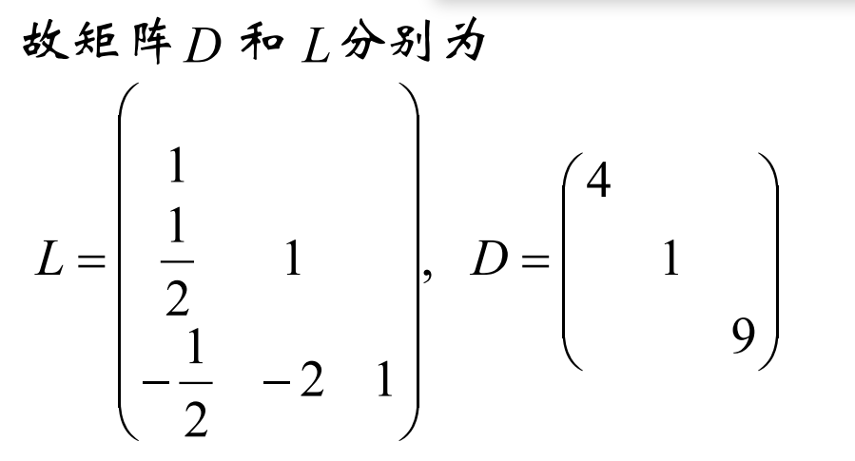
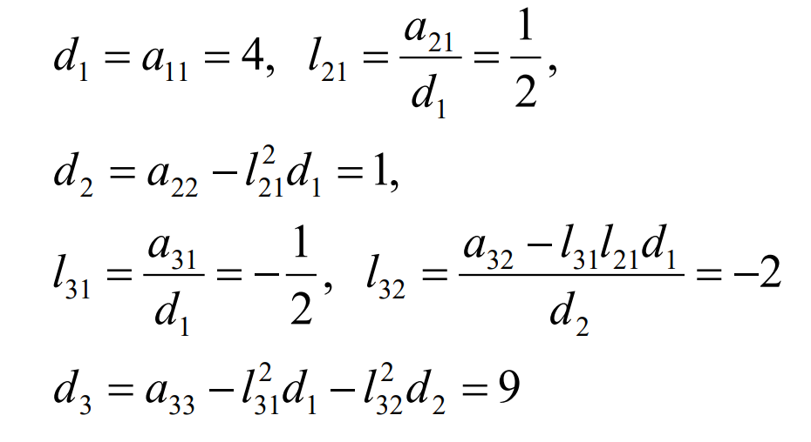
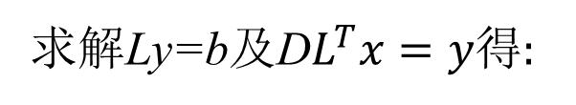
3.3 平方根法
笔算，不用交
例：
用改进平方根法求解方程组
解：根据改进平方根法公式得：
求解Ly=b及D$L^{T}x=y得:$

Slide 4
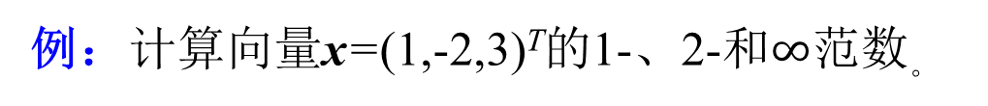
5.1 向量的范数
例：计算向量x=(1,-2,3)^{T}的1-、2-和$∞范数$。
笔算，不用交

Slide 5
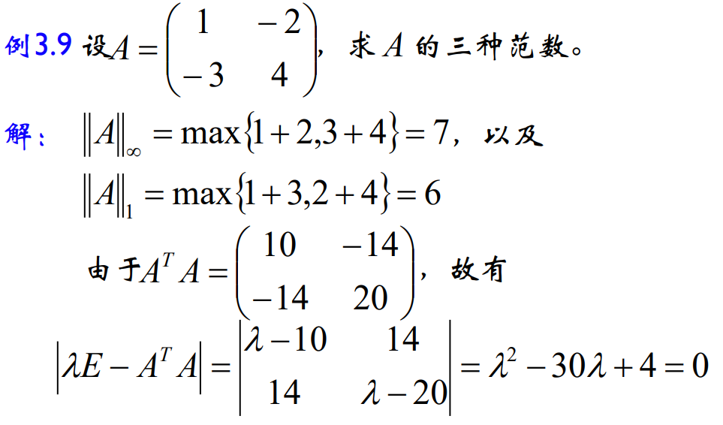

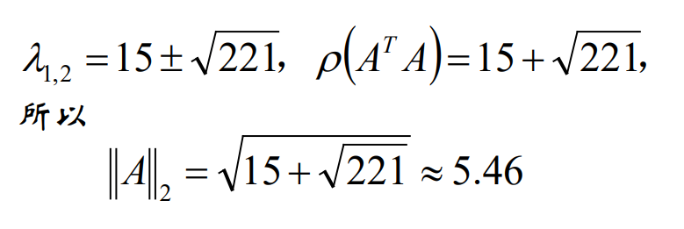
5.2 矩阵的范数
笔算，不用交

Slide 6
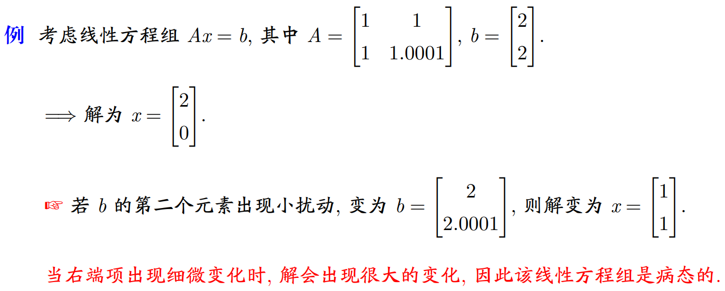

6 线性方程组的性态
怎样判断一个线性方程组是否病态？
1.对于线性方程组而言, 问题是否病态主要取决于系数矩阵是否病态.
2.判断一个矩阵是否病态的一个重要指标是矩阵条件数.

